Slide 1



Thứ … ngày … tháng … năm 2022

Slide 2
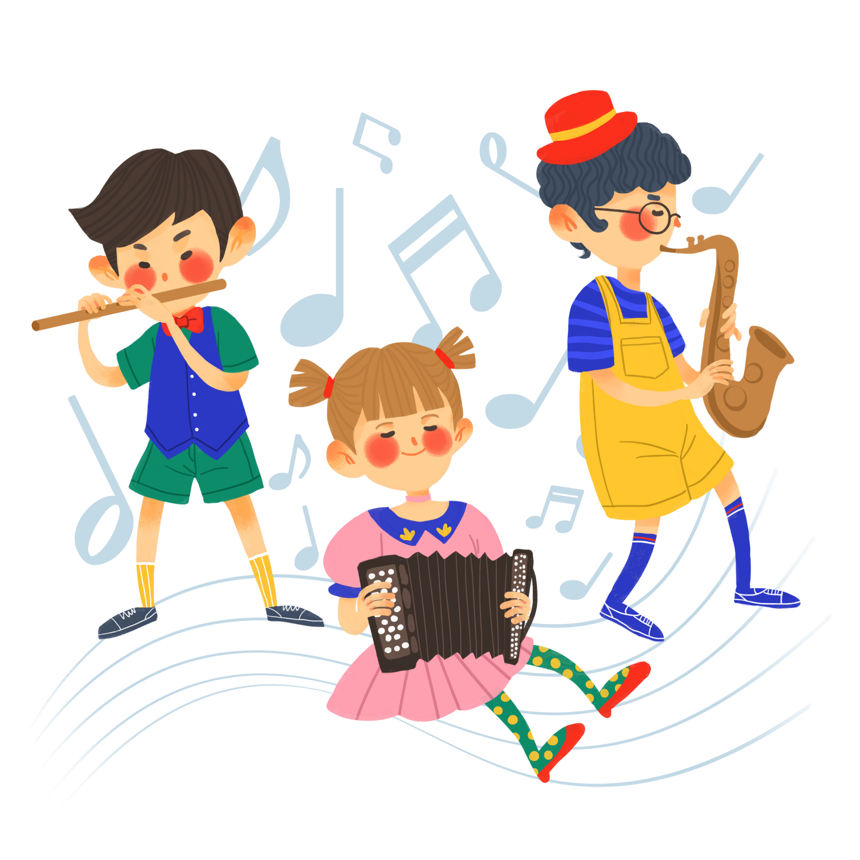
01
Khởi động

Slide 3
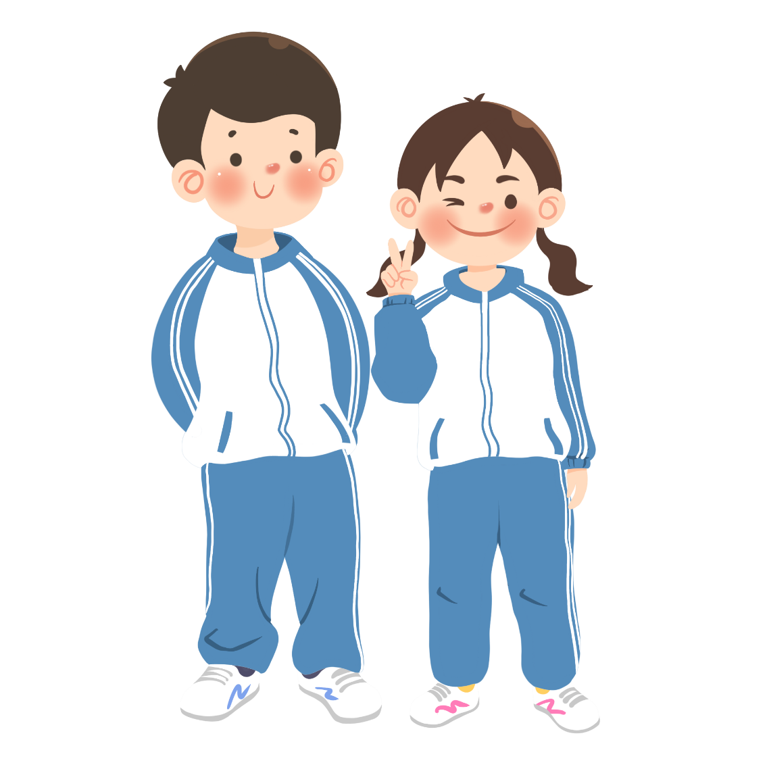
Kể lại một ngày em cảm thấy rất vui

Slide 4

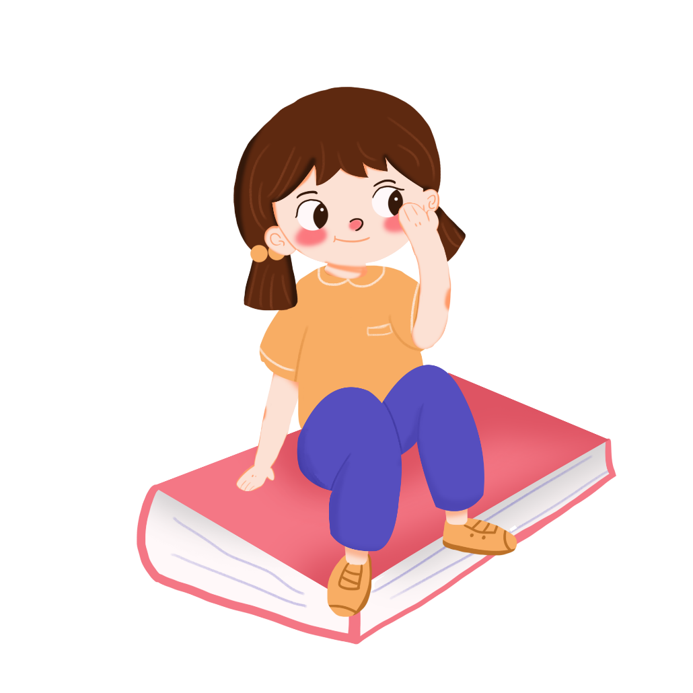

Slide 5


Lắng nghe đọc mẫu
TAY DÒ
TAI NGHE
MẮT DÕI

Slide 6
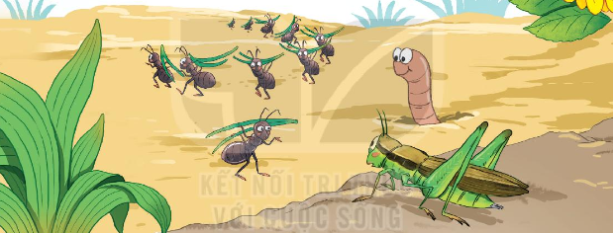
NGÀY NHƯ THẾ NÀO LÀ ĐẸP?
Châu chấu nhảy lên gò, chìa cái lưng màu xanh ra phơi nắng. Nó búng chân tanh tách, cọ giũa đôi càng:
- Một ngày tuyệt đẹp!
- Thật khó chịu! – Giun đất thốt lên, cố rúc đầu sâu thêm vào lớp đất khô.
- Thế là thế nào? – Châu chấu nhảy lên. – Trên trời không một gợn mây, mặt trời tỏa nắng huy hoàng.
- Không! Mưa bụi và những vũng nước đục, đó mới là một ngày tuyệt đẹp! – Giun đất cãi lại.
Châu chấu không đồng ý với giun đất. Chúng quyết định đi hỏi. Vừa hay lúc đó, kiến tha nhành thông đi qua, dừng lại nghỉ. Châu chấu hỏi kiến:
- Bác kiến ơi, bác hãy nói giúp xem hôm nay là một ngày tuyệt đẹp hay đáng ghét?
Kiến lau mồ hôi, ngẫm nghĩ một lát rồi nói:
- Tôi sẽ trả lời câu hỏi của bạn sau khi mặt trời lặn nhé!
Mặt trời lặn, chúng đi đến tổ kiến.
- Hôm nay là ngày thế nào hả bác kiến đáng kính?
- Hôm này là một ngày tuyệt đẹp! Tôi đã làm việc rất tốt và bây giờ có thể nghỉ ngơi thoải mái.
(V.Ô-xê-ê-va, Thúy Toàn dịch)

Slide 7

Cùng chia đoạn
NGÀY NHƯ THẾ NÀO LÀ ĐẸP?
Châu chấu nhảy lên gò, chìa cái lưng màu xanh ra phơi nắng. Nó búng chân tanh tách, cọ giũa đôi càng:
- Một ngày tuyệt đẹp!
- Thật khó chịu! – Giun đất thốt lên, cố rúc đầu sâu thêm vào lớp đất khô.
- Thế là thế nào? – Châu chấu nhảy lên. – Trên trời không một gợn mây, mặt trời tỏa nắng huy hoàng.
- Không! Mưa bụi và những vũng nước đục, đó mới là một ngày tuyệt đẹp! – Giun đất cãi lại.
Châu chấu không đồng ý với giun đất. Chúng quyết định đi hỏi. Vừa hay lúc đó, kiến tha nhành thông đi qua, dừng lại nghỉ. Châu chấu hỏi kiến:
- Bác kiến ơi, bác hãy nói giúp xem hôm nay là một ngày tuyệt đẹp hay đáng ghét?
Kiến lau mồ hôi, ngẫm nghĩ một lát rồi nói:
- Tôi sẽ trả lời câu hỏi của bạn sau khi mặt trời lặn nhé!
Mặt trời lặn, chúng đi đến tổ kiến.
- Hôm nay là ngày thế nào hả bác kiến đáng kính?
- Hôm này là một ngày tuyệt đẹp! Tôi đã làm việc rất tốt và bây giờ có thể nghỉ ngơi thoải mái.
(V.Ô-xê-ê-va, Thúy Toàn dịch)
1
2
3

Slide 8


tanh tách
Luyện đọc từ khó
cọ giũa
tỏa nắng
ngẫm nghĩ

Slide 9
Luyện câu dài
Bác kiến ơi,/ bác hãy nói giúp xem/ hôm nay / là một ngày tuyệt đẹp hay đáng ghét?//

Slide 10
Luyện đọc diễn cảm
Không! Mưa bụi và những vũng nước đục, đó mới là một ngày tuyệt đẹp!
Một ngày tuyệt đẹp!
Thật khó chịu!
Bác kiến ơi, bác hãy nói giúp xem hôm nay là một ngày tuyệt đẹp hay đáng ghét?
Thế là thế nào?
Tôi sẽ trả lời câu hỏi của bạn sau khi mặt trời lặn nhé!

Slide 11



Luyện đọc nhóm
Yêu cầu
- Phân công đọc theo đoạn
- Tất cả thành viên đều đọc
- Giải nghĩa từ cùng nhau

